Slide 1
Automatische testbed monitoring voor toekomstig internet onderzoek
Andreas De Lille

Slide 2
Overzicht
Kader
Opdracht
Ontwerp
Implementatie
Demo

Slide 3


Kader
FIRE
  Bouwen testbeds binnen Europa
Fed4FIRE
  Federation for FIRE
  SFA 2.0 API
jFed
  Controle SFA
  Monitoring

Slide 4
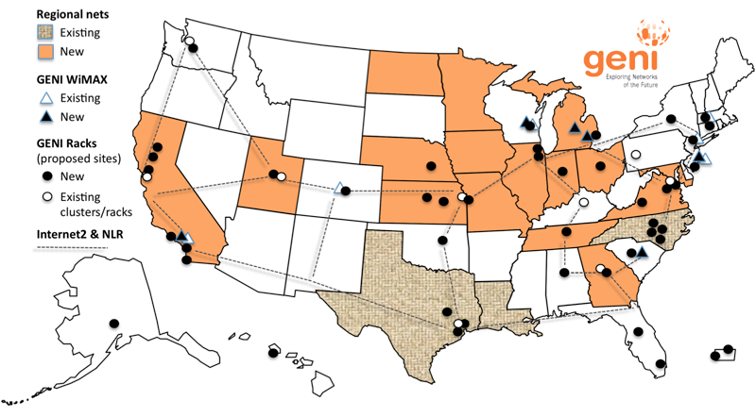

Kader
GENI
  Gelijkaardig aan FIRE
  USA
  Samenwerking met FIRE
iMinds
  Onafhankelijk onderzoekscentrum
IBCN
  Onderzoeksgroep binnen iMinds

Slide 5
Opdracht
Bestaande monitoring:
  Resultaten niet bereikbaar.
  Niet voorzien op uitbreidingen.
  Niet alle tussenresultaten
  Configuratie van testen in aparte files
Docenten weten niet of testbed hun groep studenten aan kan.

Slide 6
Opdracht
Opdracht:
  API: toegang tot resultaten
  Service: uitvoeren testen
  Loadtest: belasten testbed
    Labo simuleren

Slide 7
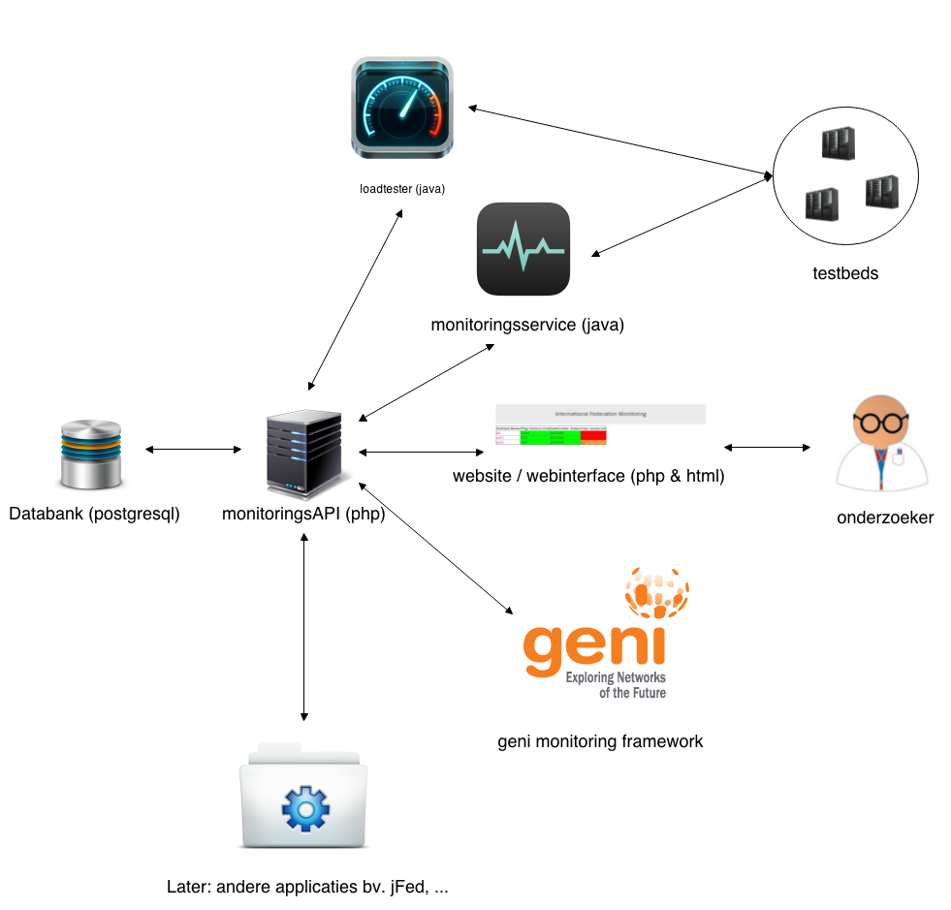
Ontwerp
API
  Databank
Service
Loadtester
Site
GENI
Andere

Slide 8
Ontwerp: API
Doel:
  Toegang resultaten en testgegevens
HTTP get en post requests
  Antwoorden in JSON
Afschermen databank

Slide 9
Ontwerp: Databank
Doel: bijhouden van
  TestDefinities
    Parameters
    Tussenresultaten
  TestInstanties
    Waarden parameters
  Resultaten
    Waarden tussenresultaten
  Testbeds
  Users
Vorige:
  1 tabel per test
  Parameters in aparte files
  Niet alle tussenresultaten

Slide 10
Ontwerp: Service
Doel:
  Uitvoeren van testen
    Ophalen testen en parameters via API
    Doorgeven resultaten aan API
  Controleren of SFA API nog correct werkt

Slide 11
Ontwerp: Loadtest
Nodig:
  Docenten hebben niet altijd vertrouwen in testbed
    Labo met grote groepen => belastend
Oplossing:
  Stresstest veel testen op korte termijn draaien
    Simuleren belasting
    Kijken hoe het testbed reageert

Slide 12
Ontwerp: overig
Site
  Weergeven resultaten
  Huidige site voor API hangen
GENI
  Gelijkaardig project
  API integreren => mogelijk?
Andere
  Later bv. Integratie in jFed tool voor experimenters

Slide 13
Implementatie

